Slide 1

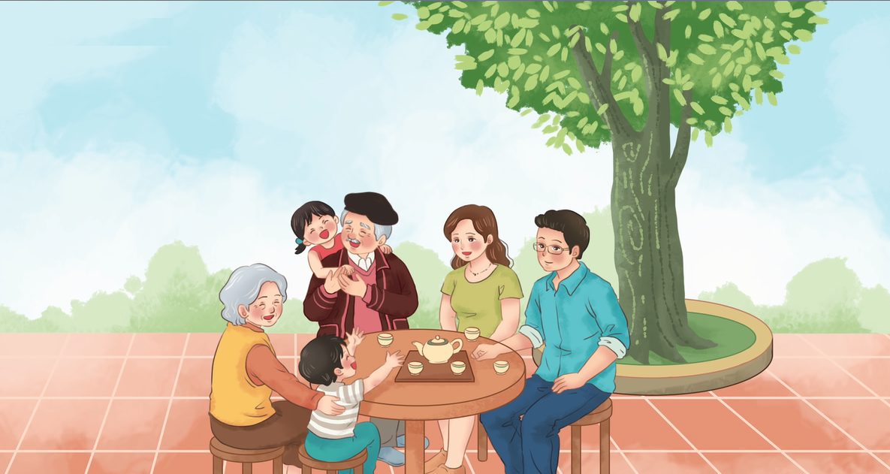
Tiết 30
Vận dụng sáng tạo:
GÓC ÂM NHẠC
Ôn tập bài hát:
CÂY GIA ĐÌNH

Slide 2

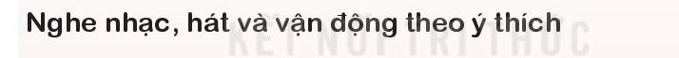
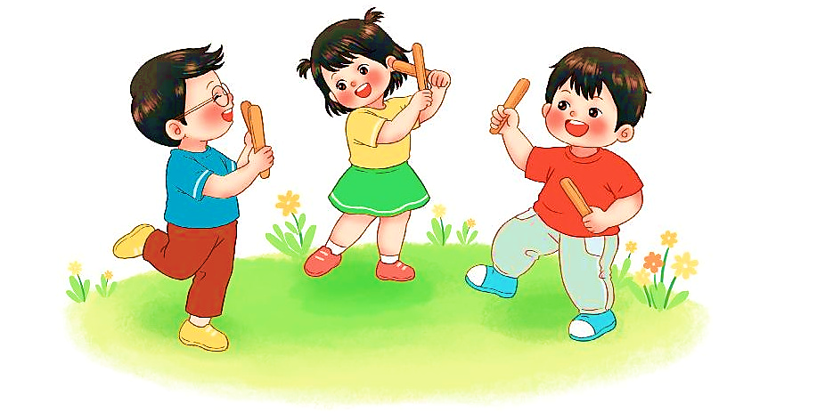
VẬN DỤNG SÁNG TẠO
GÓC ÂM NHẠC

Slide 3
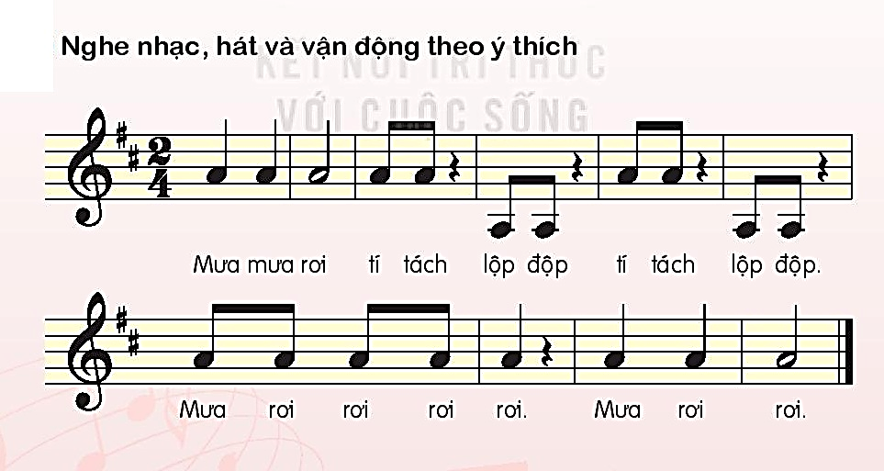

VẬN DỤNG SÁNG TẠO
GÓC ÂM NHẠC

Slide 4





KẾT HỢP VẬN ĐỘNG

Slide 5
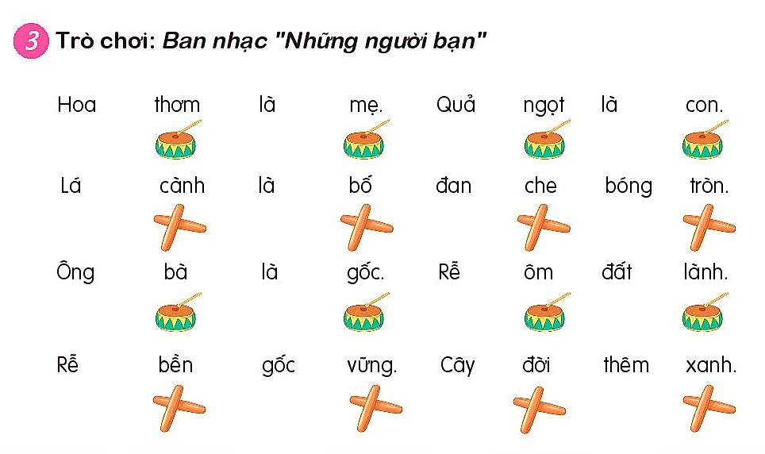
VẬN DỤNG SÁNG TẠO
GÓC ÂM NHẠC

Slide 6


Slide 7
Ôn tập bài hát
CÂY GIA ĐÌNH
Nhạc: Quỳnh Hợp
Lời thơ: Nguyễn Thị Mai

Slide 8
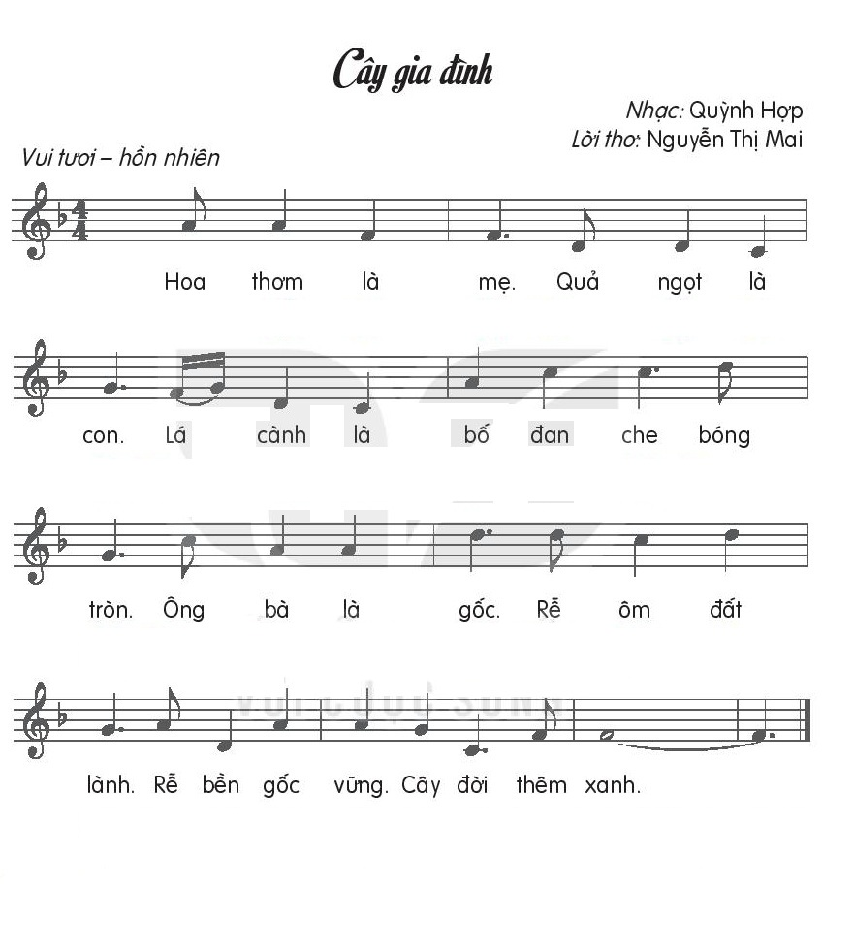


Slide 9

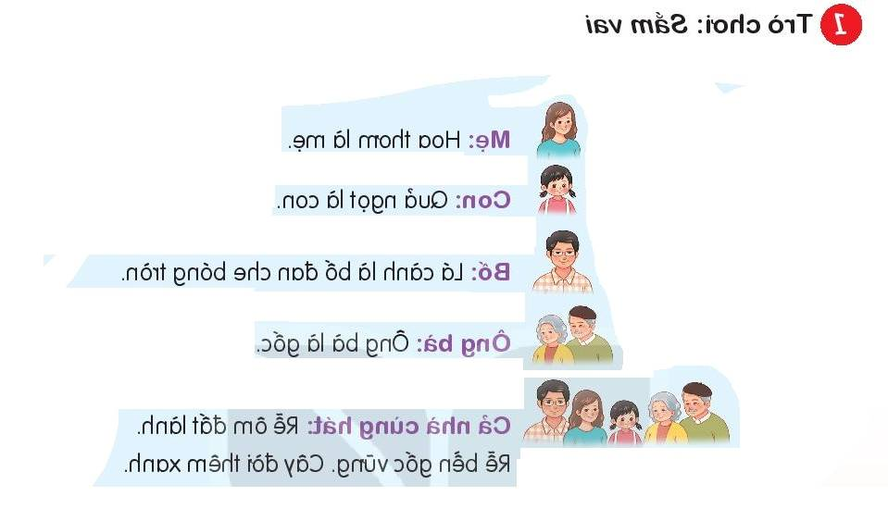
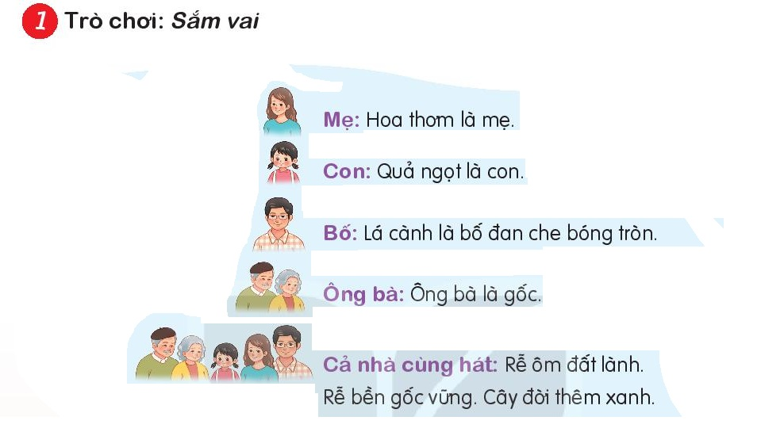
CÂY GIA ĐÌNH
SẮM VAI

